Slide 1
Melhorias e Implementação de Novas Características para BugMaps: Uma Ferramenta para Visualização e Análise de Bugs
POC I - 2012/2
Pedro Araujo Pires
Prof. Marco Tulio de Oliveira Valente
Orientador

Slide 2
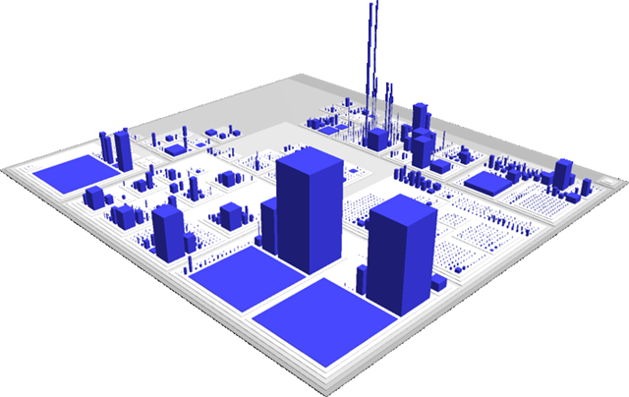
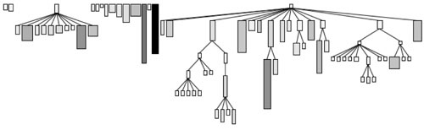
Introdução
Atualmente existem várias ferramentas para visualização e análise de software:
  Moose (www.moosetechnology.org)
  Sonar (www.sonarsource.com)
  CodeCity (codecity.inf.usi.ch)

Slide 3
Introdução
Ferramentas de análise ajudam os engenheiros de software a compreender grandes quantidades de dados provenientes de repositórios de software.
Tais ferramentas geralmente são usadas para:
  Analisar a evolução de um software.
  Gerenciar a qualidade de código fonte.
  Computar métricas de software.
  Analisar regras de codificação.
Diversas fontes de informações sobre a estrutura e a história de sistemas são utilizadas por essas ferramentas.

Slide 4
Introdução
Entretanto, uma fonte de informação pouco explorada são os bugs do sistema.
Algumas ferramentas já analisam essas informações:
  Bugcrawler
    Analisa a evolução de artefatos de software, e como eles são afetados por bugs.
M. D’Ambros and M. Lanza, “Bugcrawler: Visualizing evolving software systems,” in European Conference on Software Maintenance and Reengineering, 2007, pp. 333–334.

Slide 5
Introdução
  Churrasco
    Provê visualizações para análise da evolução em conjunto de vários artefatos.
M. D’Ambros and M. Lanza, “Distributed and collaborative software evolution analysis with churrasco,” Science of Computer Programming, vol. 75, no. 4, pp. 276–287, 2010.
  Hatari
    Analisa os bugs do sistema para identificar “áreas de risco” no código fonte.
J. Sliwerski, T. Zimmermann, and A. Zeller, “Hatari: Raising risk awareness,” in European Software Engineering Conference, 2005, pp. 107–110.

Slide 6
Introdução
Ainda assim, pouco se sabe sobre o comportamento evolucionário dos bugs.
  Tempo de vida
  Distribuição
  Estabilidade
Bugs são intangíveis, invisíveis e difíceis de serem rastreados.

Slide 7
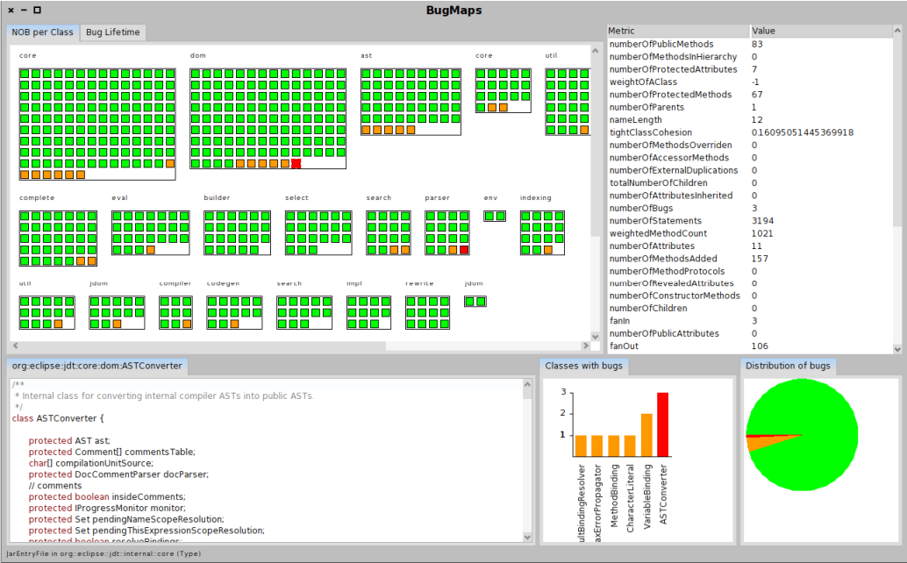
BugMaps
Ferramenta de análise de software.
Construída sobre a plataforma Moose.
Linguagem: smalltalk.

Slide 8
BugMaps
Extração de uma série temporal de defeitos em classes a partir de informações provenientes de:
  Sistemas de gerenciamento de bugs (Jira, Bugzilla, etc.)
  Sistemas de gerenciamento de código fonte (SVN, Git, etc.)
Integração entre modelos extraídos do código fonte e a série temporal de defeitos.

Slide 9
BugMaps
A partir da integração dos dados, são geradas uma série de visualizações que ajudam o desenvolvedor a responder questões como:
  Quais módulos estiveram envolvidos na correção de um bug?
  Qual o tempo de vida de um bug?
  Em qual período um determinado módulo apresentou mais bugs?
  Quais módulos são estáveis/instáveis em relação a bugs?
  Em quais módulos o número de bugs aumentou/diminuiu ao longo do tempo?
  Qual o número total de bugs de um módulo?

Slide 10
Objetivos
Automatização da extração dos dados provenientes dos sistemas de gerenciamento de bugs e de código fonte.
Melhora do processo de integração dos modelos extraídos do código fonte.
Melhora das visualizações acrescentando informações sobre o teste de Granger.

Slide 11
Resultados
Automatização da extração dos dados provenientes dos sistemas de gerenciamento de bugs e de código fonte.
Passos para análise antes da automatização:
  Download do código fonte
  Geração do modelo MSE do código fonte (VerveineJ)
  Download dos logs de commit dos repositórios
  Download dos bugs do issue tracker (XML ou CSV)
  Execução do programa para associar bugs com commits
Passos para análise depois da automatização:
  Download dos bugs do issue tracker (XML ou CSV)
  Informar endereço do repositório (SVN ou Git) e período para análise.

Slide 12
Resultados
Melhora do processo de integração dos modelos extraídos do código fonte.
Arquivos necessários antes:
  Arquivo CSV com bugs das classes do sistema (separados por bissemanas)
  Arquivo CSV com bugs acumulados no período.
Agora:
  1 arquivo CSV com todas as informações (gerado automaticamente).

Slide 13
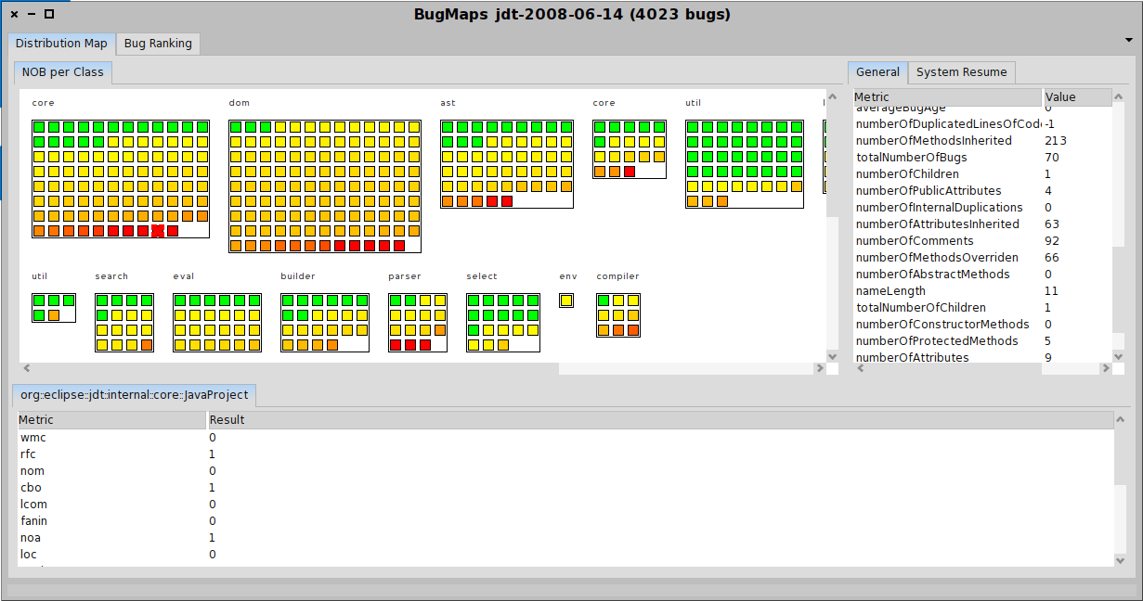
Resultados
Melhora das visualizações acrescentando informações sobre o teste de Granger.

Slide 14
Conclusões
BugMaps agora é uma ferramenta mais amigável para o analista
  Passos preparatórios para a análise agora são feitos automaticamente.
Provê mais informações relevantes para a análise dos bugs do sistema.
  Teste de Granger indica se há uma relação de causalidade entre variações nas métricas e no número de bugs.

Slide 15
Trabalhos Futuros
Automatização da aplicação do teste de Granger aos dados.
Criar visualização do tempo de vida dos bugs.
Crar site para o BugMaps com descrição, download, referências e informações sobre instalação e utilização da ferramenta.

